Slide 1
CRM-система для Телекома

Slide 2
Преимущества CRM-системы
Создание единой базы данных
Новые возможности для работы с клиентами
Эффективное управление сделками

Slide 3
Единая база данных
Удобный доступ к данным
Надежность
Возможность анализа собранной информации

Slide 4
Организация работы с клиентами
Сегментация клиентов (в нашем случае - маркеты)
Возможность организации групповых рассылок

Slide 5
Управление сделками
Возможность группировки по типам работ и важности, отслеживание сроков выполнения
Ведение истории взаимодействия с клиентами
Увеличение количества клиентов, обслуживаемых одним менеджером

Slide 6
Ожидаемые Результаты
Повышение производительности
Снижение издержек
Рост удовлетворенности клиентов

Slide 7
Дорожная карта
Возможность проведения опросов по удовлетворенности качеством работы компании

Slide 8
Обзор приложения

Slide 9
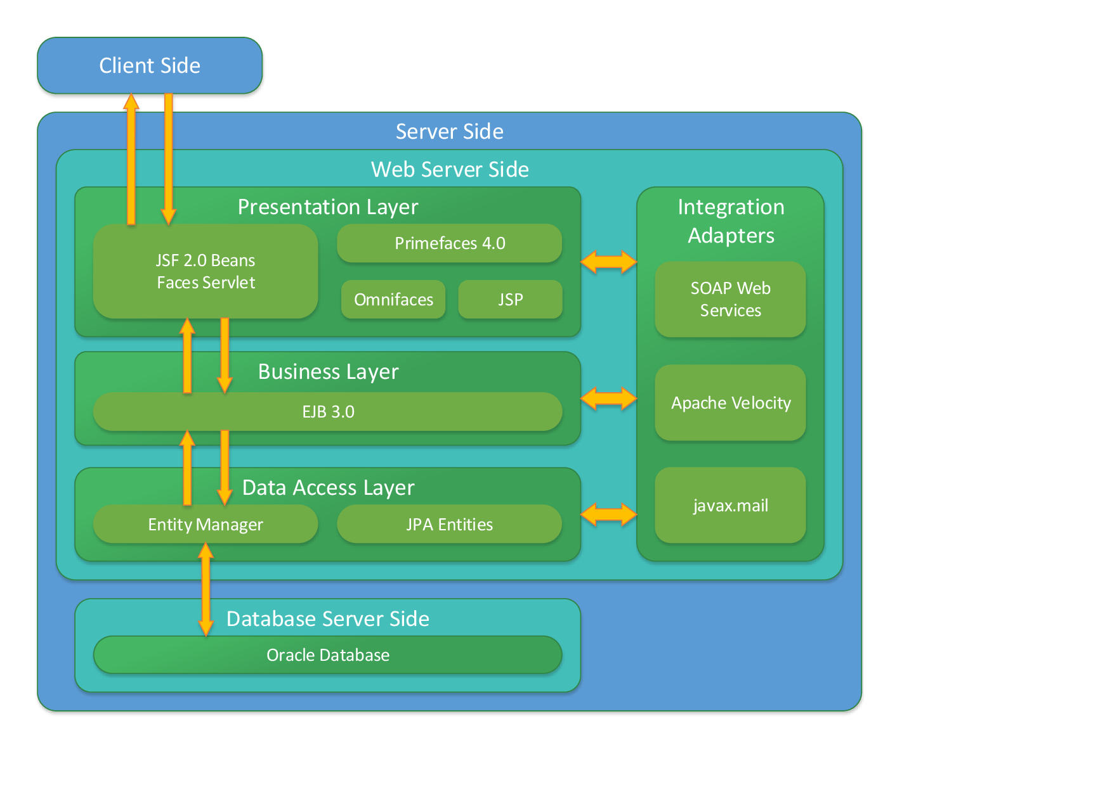
Структура приложения

Slide 10
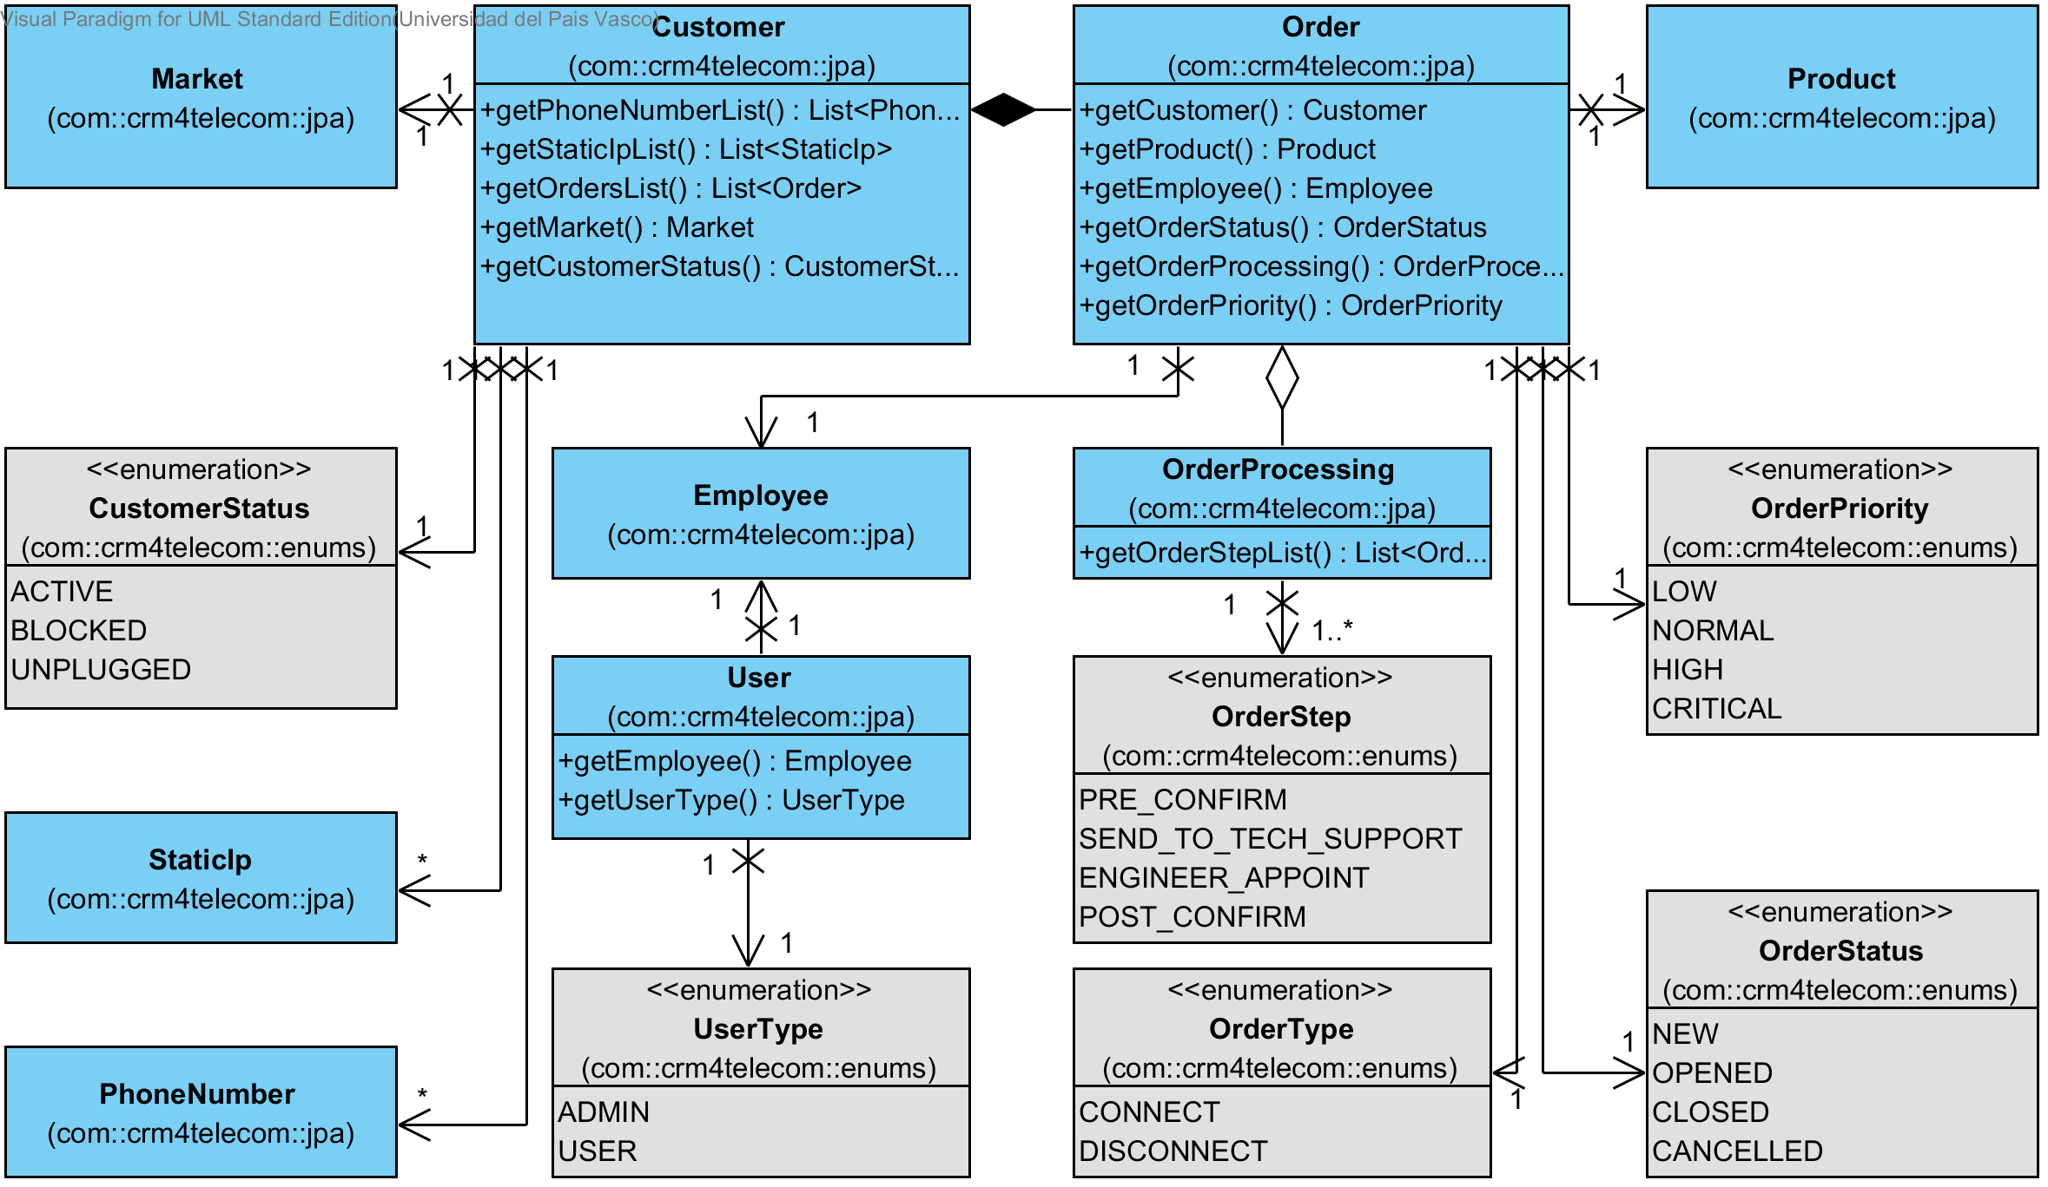
UML диаграмма классов

Slide 11
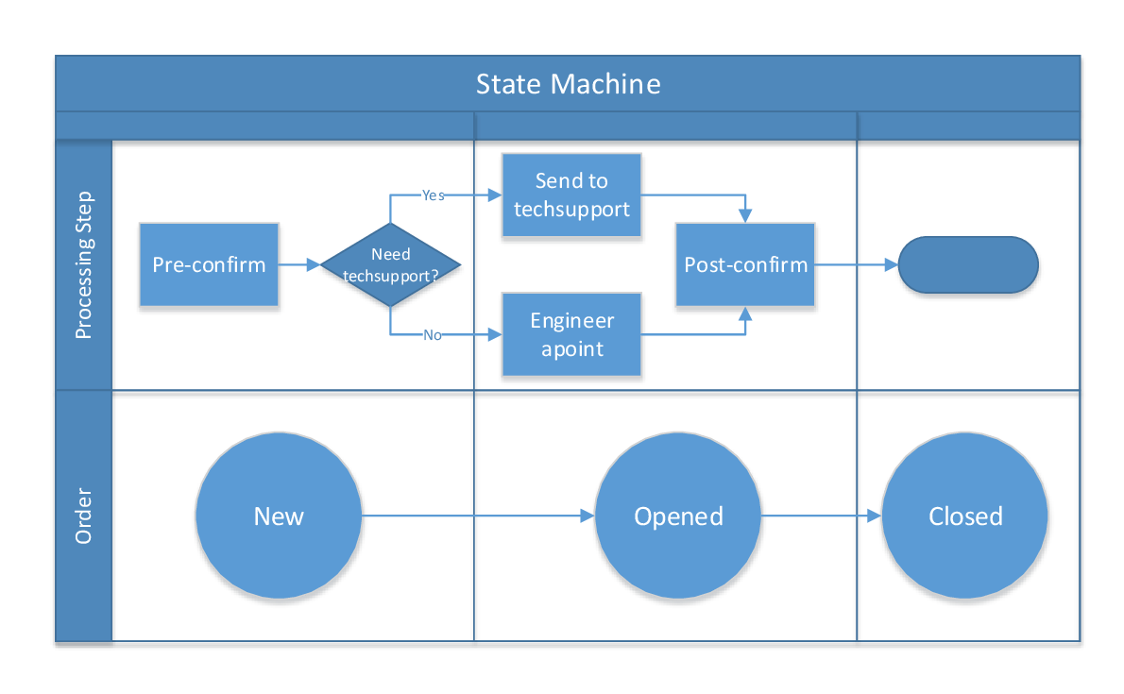
Диаграмма состояний

Slide 12
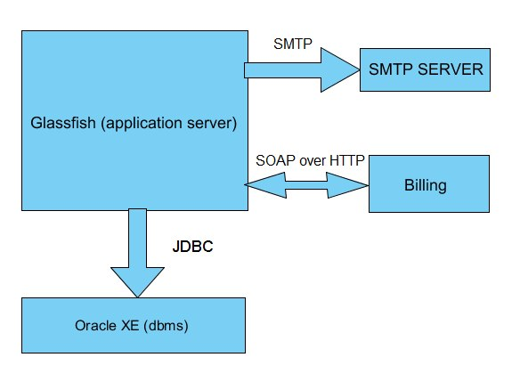
Архитектура приложения

Slide 13
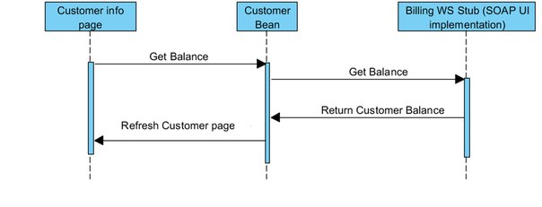
Диаграмма последовательности: получение баланса

Slide 14
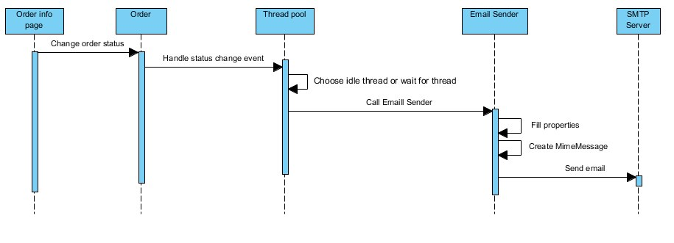
Диаграмма последовательности: отправка email

